Slide 1

Laporan Tugas Akhir
Tim 1
1. Annisa Hasna Kartina
2. Muhammad Aziz Sholihin
3. Muhammad Malik Ibrahim (Leader)
4. Revina Dea Permata Hati

Slide 2

Hasil Render Proyek Tim
Link Video Render

Slide 3
Rencana yang Belum Dibuat
Penambahan beberapa objek pada environment. Ada beberapa objek yang telah direncanakan untuk dibuat yakni pohon, pagar dan trotoar.

Slide 4
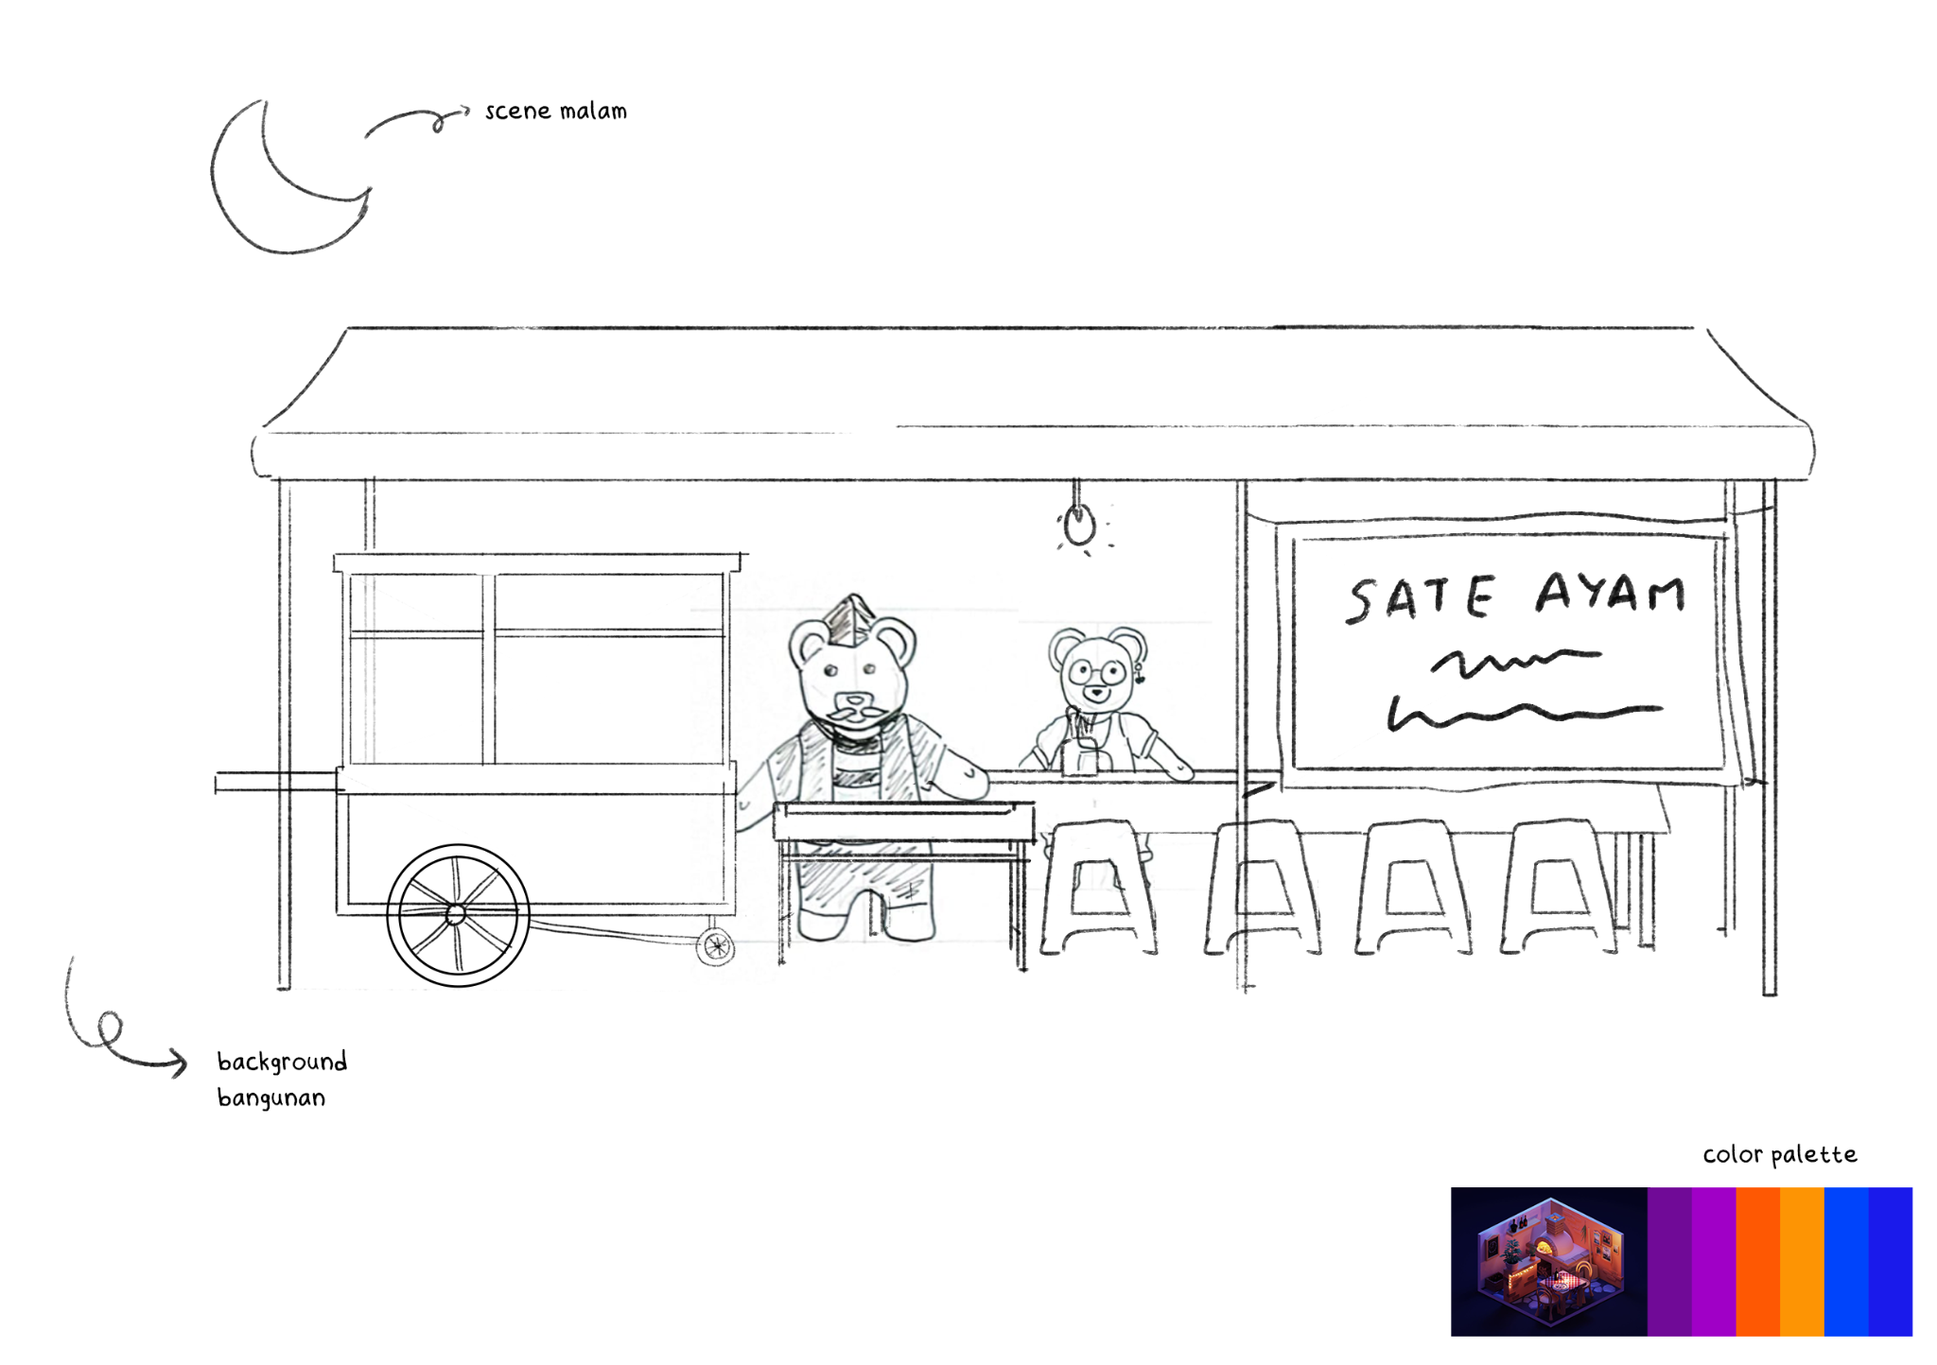
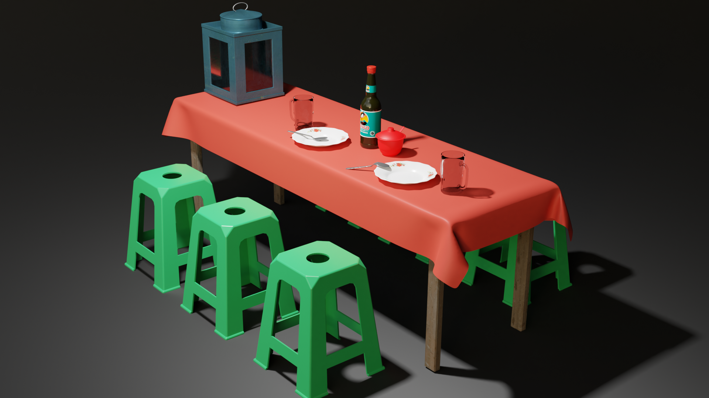
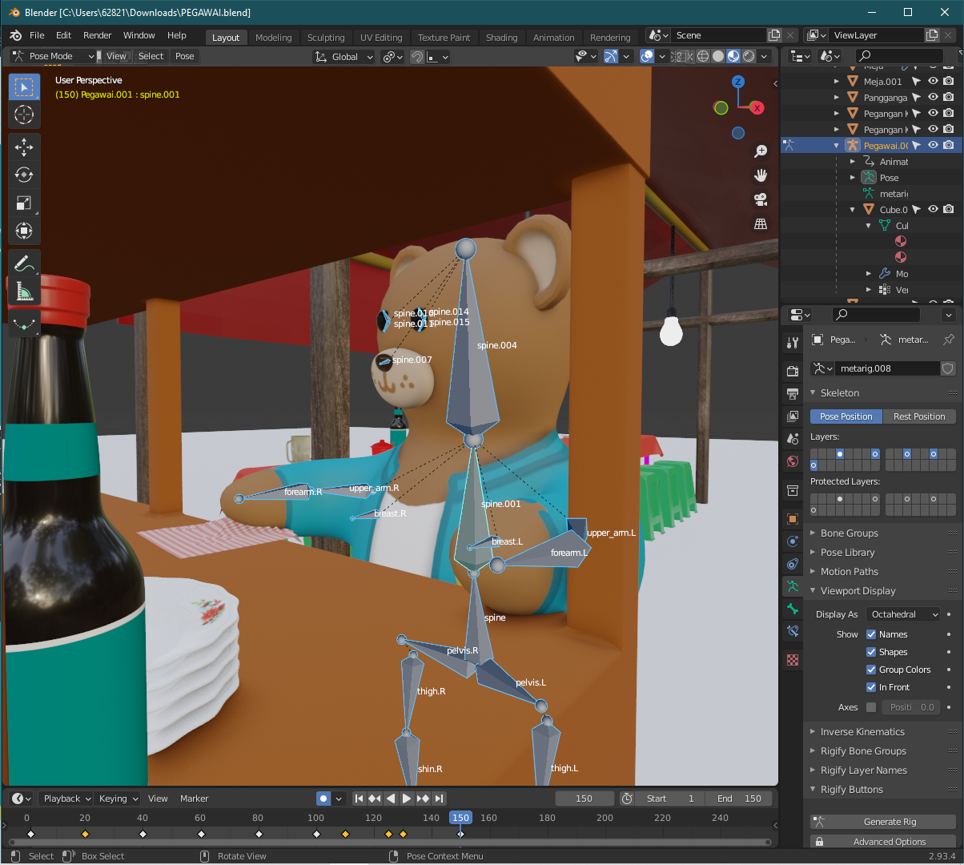
Kontribusi Anggota Tim
Annisa Hasna Kartina

Slide 5
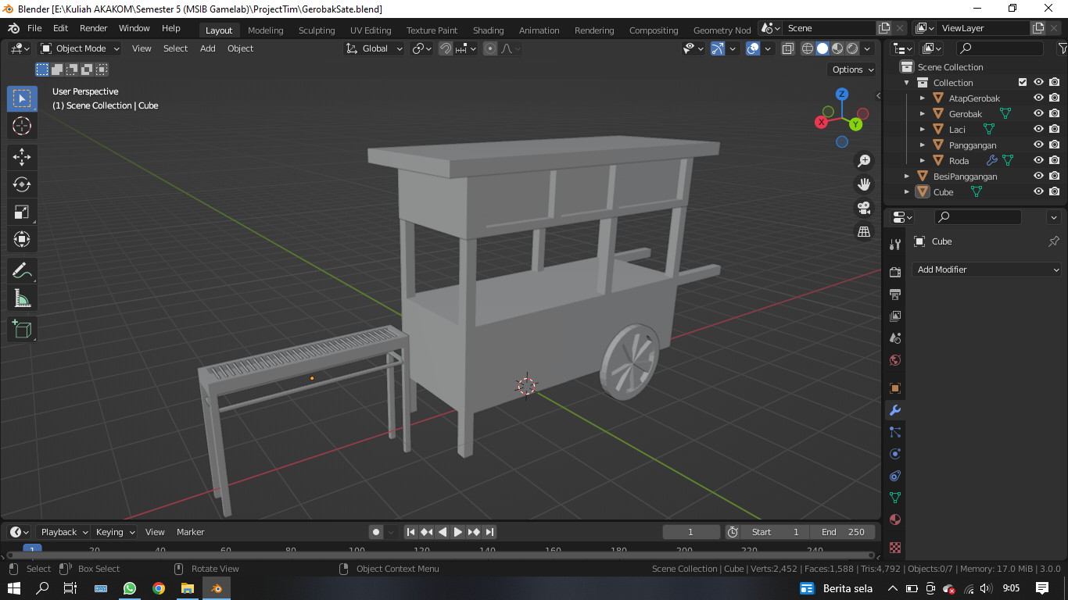
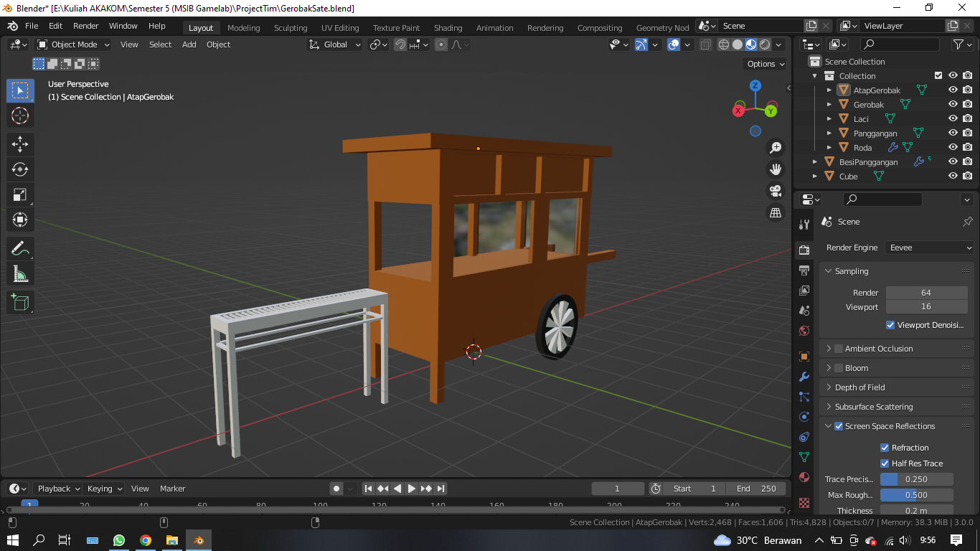
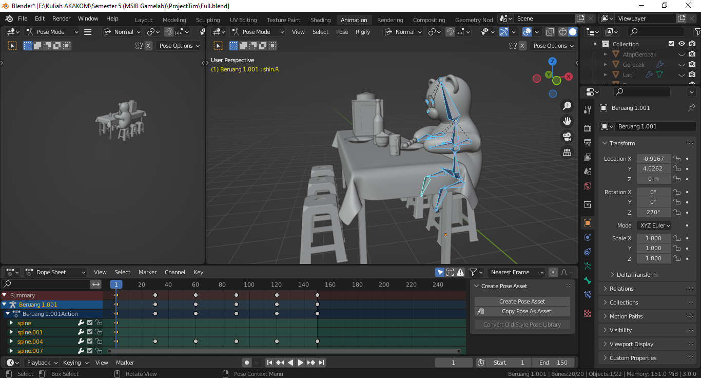
Kontribusi Anggota Tim
Muhammad Aziz Sholihin

Slide 6
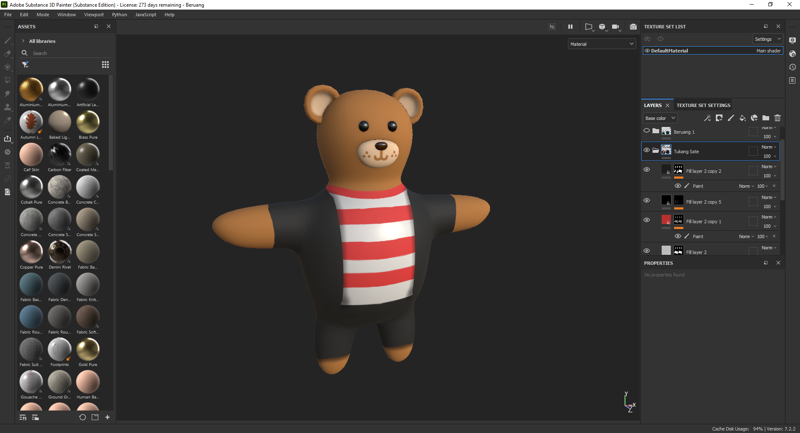
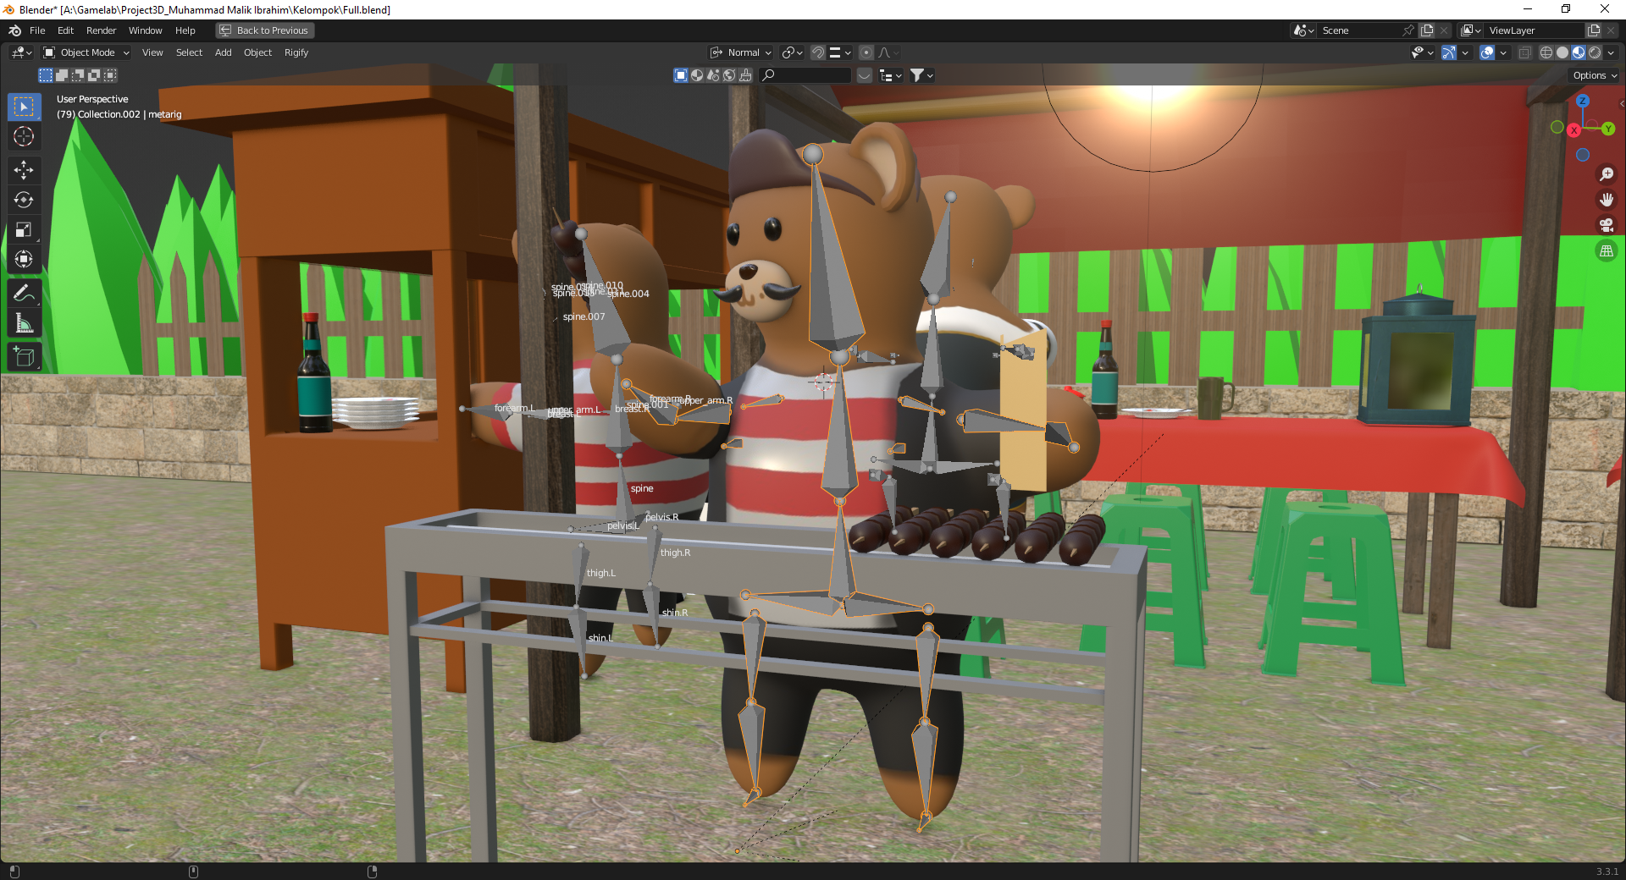
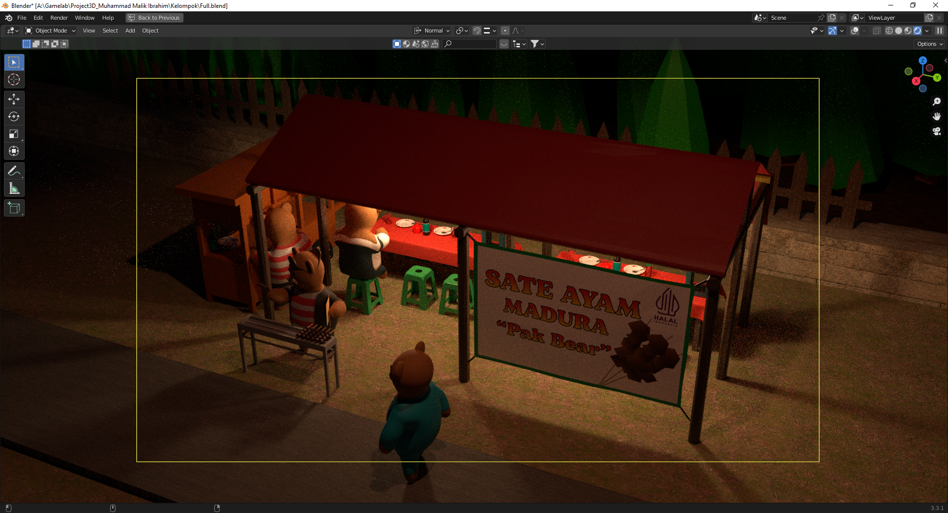
Kontribusi Anggota Tim
Muhammad Malik Ibrahim (Leader)

Slide 7
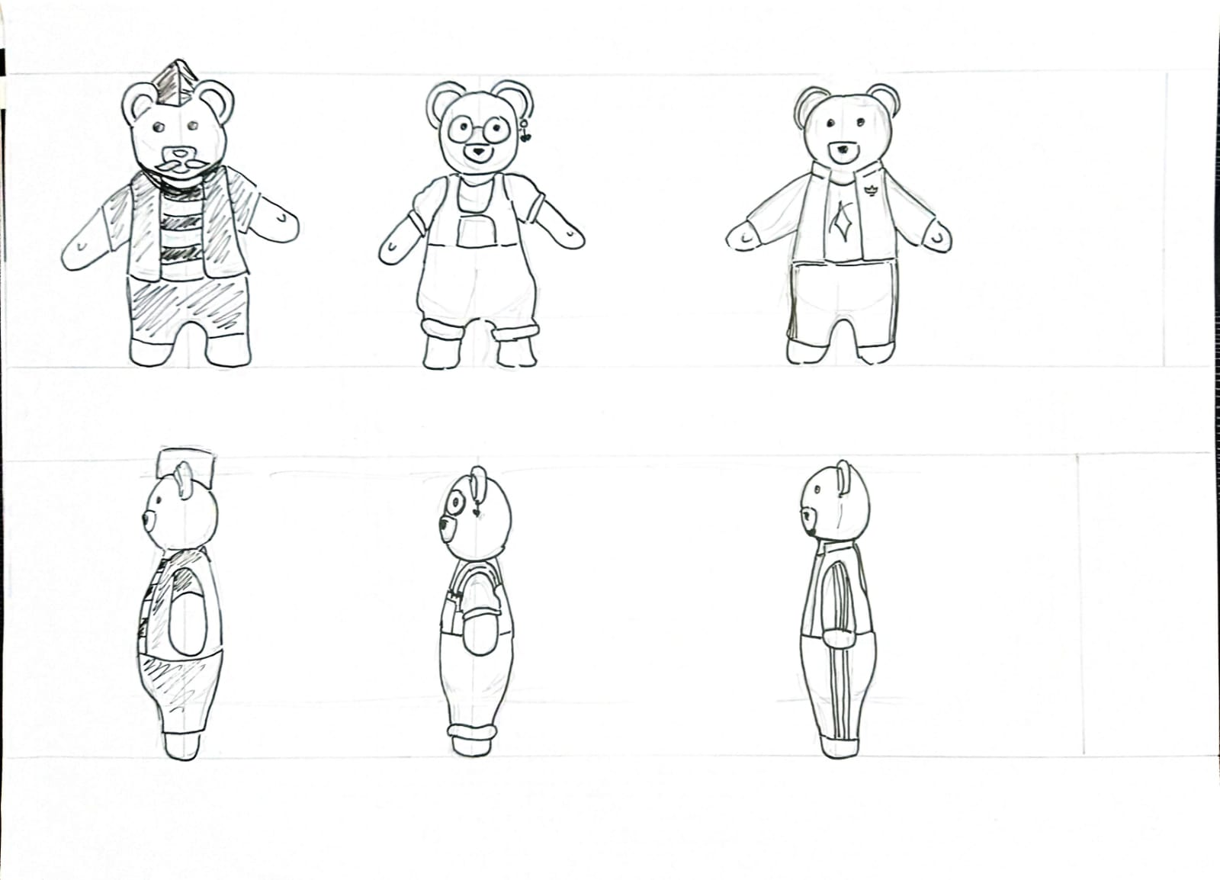
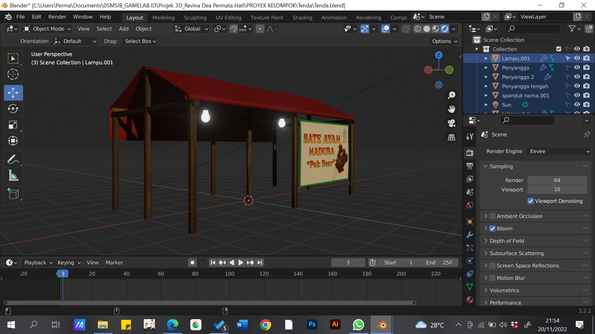
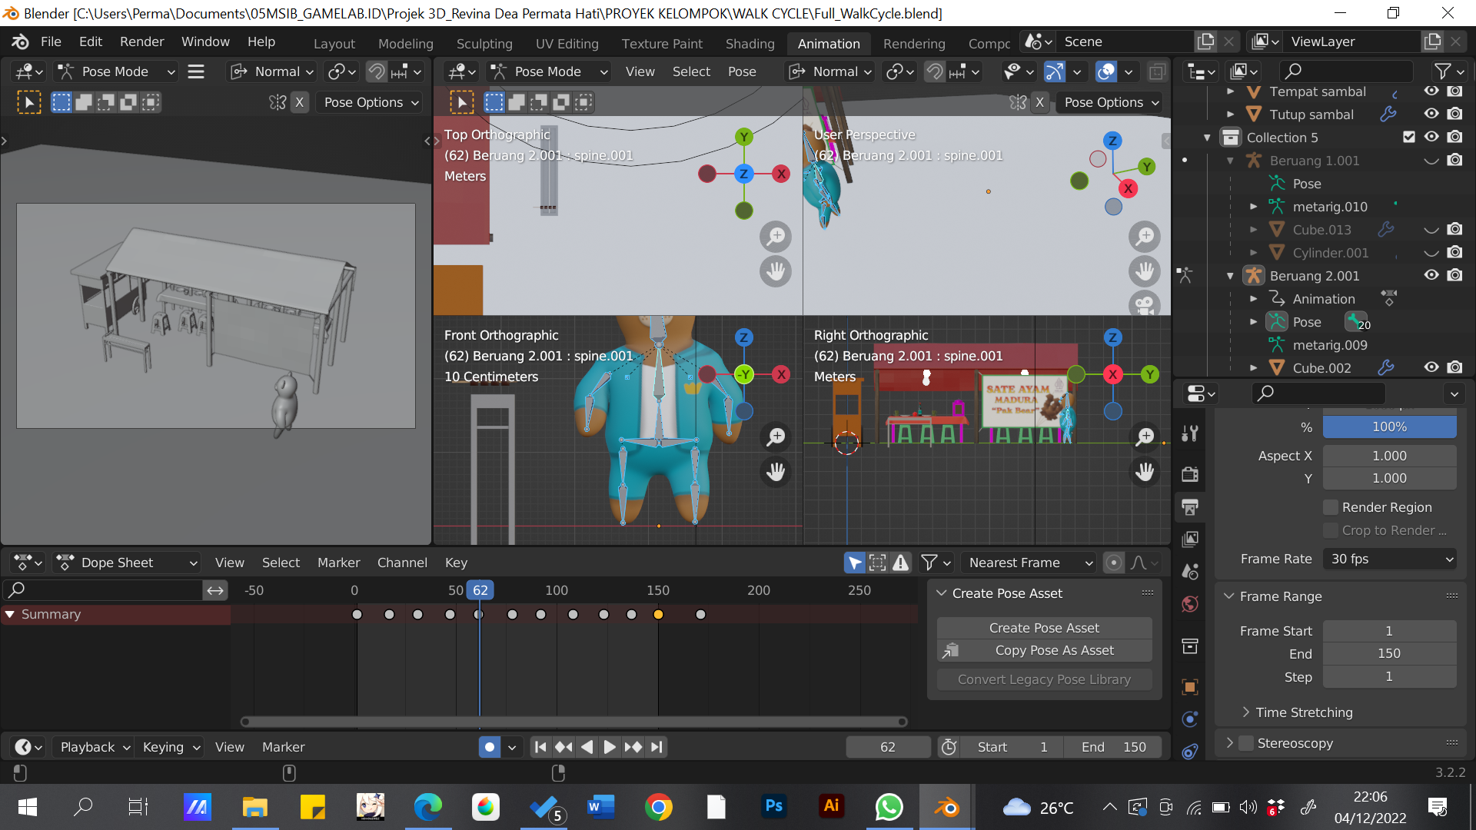
Kontribusi Anggota Tim
Revina Dea Permata Hati

Slide 8
Terima Kasih

